Slide 1
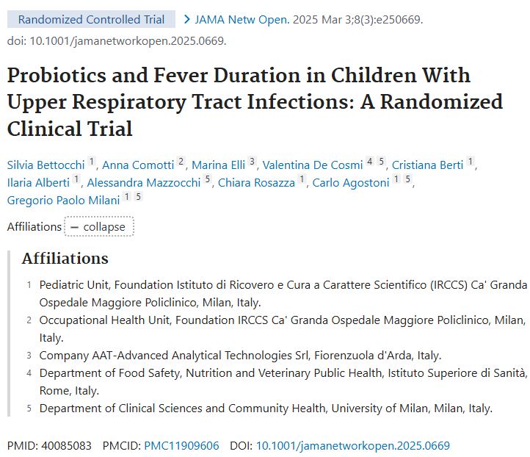
Arş. Gör. Dr. E.İ. Şamil Arıcı
KTÜ Tıp Fakültesi Aile Hekimliği ABD

Slide 2
Giriş
Üst solunum yolu enfeksiyonları (ÜSYE), pediatrik popülasyonda sıklıkla bildirilmekte olup, dünya çapında toplam solunum yolu enfeksiyonlarının yaklaşık %90'ını oluşturmaktadır.
ÜSYE semptomları genellikle 3 ila 5 gün içinde zirveye ulaşır, 14 gün içinde düzelir ve burun tıkanıklığı ve akıntısı, boğaz ağrısı, göz kızarıklığı veya akıntısı, öksürük, ses kısıklığı, sinirlilik, iştah azalması, uyku bozukluğu ve ateş gibi belirtileri içerir.
Özellikle ateş sık görülen bir belirtidir. Ayrıca hem hekimler hem de bakım verenler için potansiyel bir endişe kaynağıdır ve antibiyotik kullanımının artması ve uygunsuz kullanımı ile ilişkilidir.
Antipiretikler vücut ısısını geçici olarak düşürür, ancak ateşin toplam süresi üzerinde hiçbir etkisi yoktur.

Slide 3
Giriş
Son yıllarda, probiyotiklerin kullanımı bulaşıcı hastalıkların tedavisinde yeni bir potansiyel yaklaşım olarak ortaya çıkmıştır.
Bağırsak mikrobiyomu, enflamatuar süreçler ve bağışıklık tepkisi arasındaki etkileşim, probiyotiklerin gastrointestinal sistemle sınırlı olmayan bulaşıcı hastalıklarda da rol oynayabileceğini düşündürmektedir.
Solunum yolu enfeksiyonu olan çocuklarda probiyotiklerin rolü hakkında çok az veri mevcuttur.
Bu çalışmanın temel amacı, Bifidobacterium breve M-16V, Bifidobacterium lactis HN019 ve Lactobacillus rhamnosus HN001 içeren bir probiyotik karışımın, ÜSYE'li çocuklarda ateş süresini kısaltmadaki etkinliğini değerlendirmekti.

Slide 4
Metod
Çalışma tasarımı
Üç körlü, plasebo kontrollü, randomize klinik çalışma
19 Kasım 2021 – 20 Haziran 2023 tarihleri arasında, Milano'da bir pediatrik acil serviste gerçekleştirildi.
Milan Bölge 2 Kurumsal Etik Komitesi protokolü onayladı.
Çalışma, Helsinki Bildirgesi'ne ve CONSORT raporlama kılavuzuna uygun olarak yürütüldü.
Katılımcıların ebeveyn veya vasilerinden yazılı bilgilendirilmiş onam alındı.
Hedef örneklem büyüklüğünün yaklaşık %30'u çalışmayı tamamladığında ara analiz yapılmıştır. Bu analiz, etik komitemizin talebi doğrultusunda, çalışmanın erken sonlandırılması olasılığını değerlendirmek amacıyla gerçekleştirilmiştir.

Slide 5
Katılımcılar
Dahil Edilme Kriterleri: 28 gün ile 4 yaş arasında olma, ateş (rektal sıcaklık 38,5 °C) şikayeti olması ve kayıt sırasında bir pediatrist tarafından ÜSYE tanısı konmuş olması
Dışlama Kriterleri: İshal, son 2 hafta içinde probiyotik kullanımı öyküsü, kronik otoimmün hastalıklar, immünsüpresif ilaç kullananlar ve hastaneye yatış gereksinimi olan hastalar
Uygun hastalar, acil servisten taburcu olduktan hemen sonra, bakım verenleri aracılığıyla çalışmaya davet edildi.
Hastaların yaşı, cinsiyeti, doğum ağırlığı, ırk ve etnik kökeni beyana dayalı olarak kaydedildi. Boy ve kilo ölçümleri eğitimli bir araştırmacı tarafından yapıldı.
Irk ve etnik köken verileri, mikrobiyom üzerindeki olası etkileri ve bulguların genellenebilirliğini artırmak amacıyla toplandı.

Slide 6
Randomizasyon
Katılımcılar bilgisayar tabanlı bir sayı üreteci kullanılarak rastgele 2 gruptan birine atandılar:
  Müdahale grubu (probiyotik karışımı, günde 1 kez, 14 gün)
  Kontrol grubu(plasebo, günde 1 kez, 14 gün)
Çalışma süresince; tüm araştırmacılar, katılımcılar, bakım verenler ve veri analistleri grup atamaları konusunda bilgilendirilmediler.
Probiyotik ve plasebo formülasyonları görünüm, renk veya tat açısından ayırt edilemezdi.
Uyumun artırılması amacıyla, bakım verenlere hastanın yaşı ve tercihine göre çubuk veya damla formunu seçmeleri söylendi.

Slide 7
Prosedürler
Bakım verenlere, ateşin geçmesine kadar günde en az 3 kez (sabah, öğleden sonra ve akşam veya gece olmak üzere) rektal vücut ısısını ölçmeleri konusunda ayrıntılı talimatlar verildi.
Ateşin geçmesi, ateş düşürücü ilaç kullanılmadan en az 24 saat boyunca rektal sıcaklığın 38,5 °C'nin altında olması olarak tanımlandı.
Takip değerlendirmeleri, kayıt tarihinden yaklaşık 7 gün sonra araştırmacılardan biri tarafından yapılan bir telefon görüşmesiyle, takviyeye uyum, ateşin süresi, taburcu olduktan sonraki ziyaretlerde antibiyotik reçetesi ve yan etkiler hakkında bilgi almak veya bunları doğrulamak amacıyla gerçekleştirildi.
Ateşin devam ettiği durumlarda, takip telefon görüşmeleri 7 günde bir yapıldı.

Slide 8
Çıktılar
Birincil çıktı, bakım verenlerin bildirdiği şekilde ateşin ilk ve son görüldüğü günler arasındaki gün sayısı olarak tanımlanan ateş süresiydi.
Ayrıca, hastanın çalışmaya kaydedildiği günden itibaren ateşin ne kadar daha devam ettiği de ek bir analiz olarak hesaplandı.
İkincil çıktılar, antibiyotik reçete edilen hastalarda ishal görülme sıklığı ve acil servis taburcu olduktan sonra takip ziyaretlerinde antibiyotik reçete edilen hasta sayısıydı.
Güvenlik ve tolere edilebilirlik, bildirilen yan etkiler temelinde değerlendirildi.

Slide 9
İstatistiksel analiz
Örneklem Büyüklüğü Hesabı
  ÜSYE'li çocuklarda tahmini ateş süresi ortalama 4 gün olarak baz alındı.
  >%36'lık (1.5 gün) bir azalma, klinik olarak anlamlı kabul edildi.
  %5 anlamlılık düzeyinde %80 güce ulaşmak için grup başına 48 katılımcı gerektiği hesaplandı.
  %33'lük olası bir kayıp oranı da hesaba katılarak, çalışmaya toplam 128 hasta dahil edildi.
Grup Karşılaştırmaları
  Sürekli Değişkenler: Normal dağılıma göre T-testi veya Wilcoxon sıralama testi ile analiz edildi.
  Kategorik Değişkenler: Ki-kare (χ²) veya Fisher'ın kesin testi ile analiz edildi.

Slide 10
İstatistiksel analiz
Birincil yöntem olarak "Tedavi Niyeti" (Intention-to-Treat, ITT) analizi kullanıldı.
Bu analize, protokole en azından kısmi uyum gösteren tüm randomize hastalar dahil edildi.
Probiyotik ve plasebo grupları arasındaki ateş süresinin medyan farkı Wilcoxon testi ile değerlendirildi.
Takviye türü ile ateş süresi arasındaki ilişkiyi belirlemek için yaş, cinsiyet ve antibiyotik kullanımı gibi karıştırıcı faktörlere göre ayarlanmış bir Poisson regresyon modeli kullanıldı.
Bu modelden, ilişkinin gücünü ölçmek için bir Rate Ratio, RR hesaplandı.
Ek olarak, yalnızca protokole tam uyum gösteren katılımcıları içeren bir "Per-Protokol" analizi de yapıldı.
Yan etkiler, gruplar arasında frekans ve yüzdeler kullanılarak karşılaştırıldı.
İki yönlü P değeri < 0.05 istatistiksel olarak anlamlı kabul edildi.
Tüm analizler R (versiyon 4.3.0) yazılımı kullanılarak yapıldı.

Slide 11
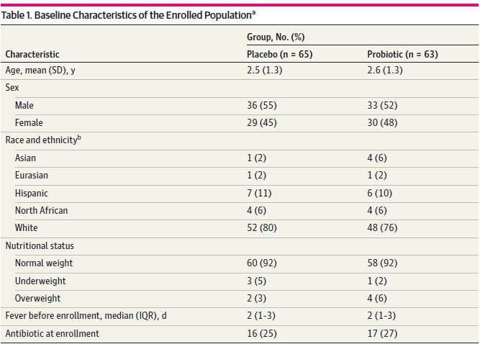
Bulgular
Notes:
Kayıtlı 128 hastanın özellikleri Tablo 1'de özetlenmiştir. Katılımcılar arasında 69 erkek (%54) ve 59 kadın (%46) bulunmakta olup, ortalama (SD) yaşları 2,5 (1,3) idi. Irk ve etnik köken dağılımı 5 Asyalı (%4), 2 Avrasyalı (%1), 13 Hispanik (%10), 8 Kuzey Afrikalı (%6) ve 100 beyaz (%79) çocuktan oluşmaktaydı.
Otuz üç hasta (%26) kayıt sırasında antibiyotik almaktaydı. Katılımcılar probiyotik gruba (63 [%49]) veya plasebo grubuna (65 [%51]) ayrılmıştır.

Slide 12
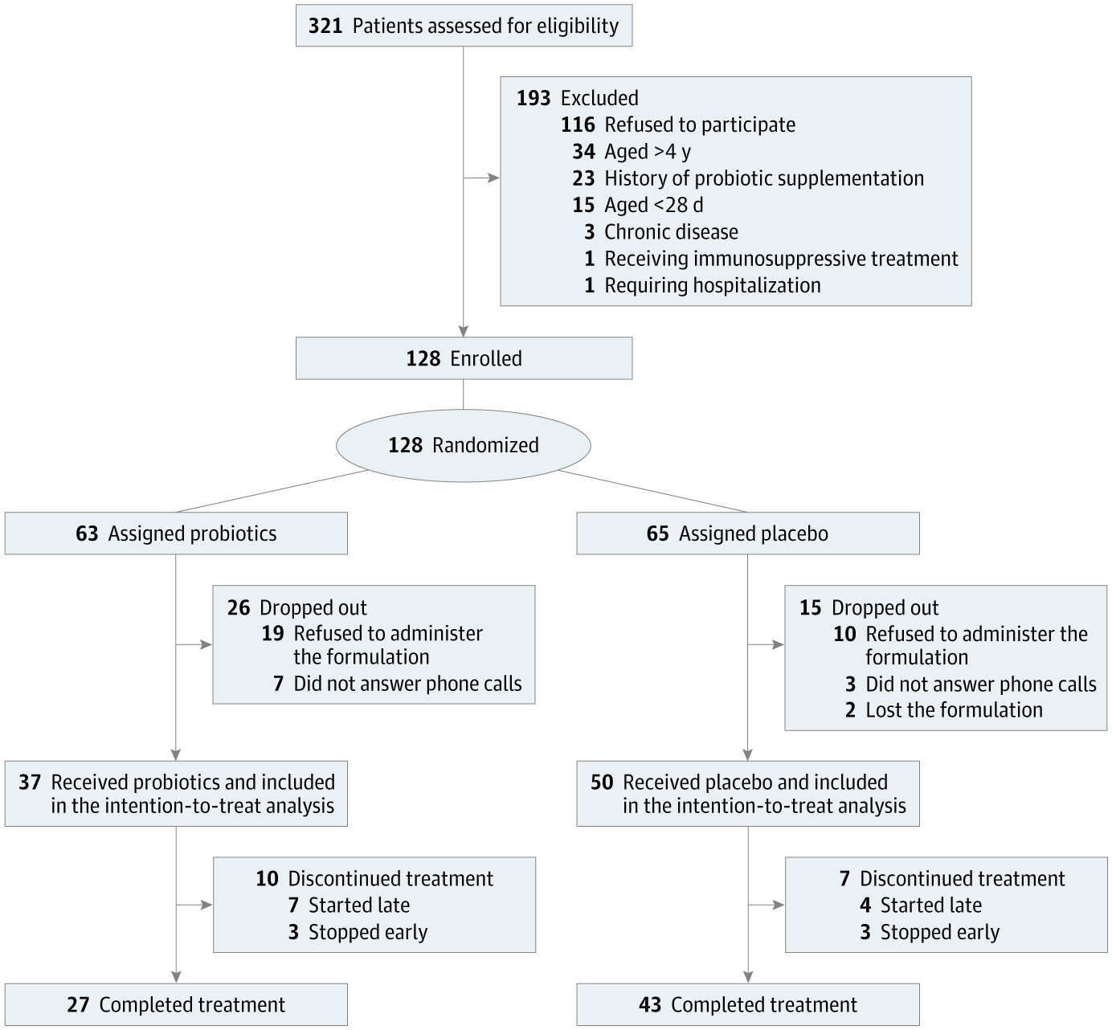
Bulgular

Slide 13
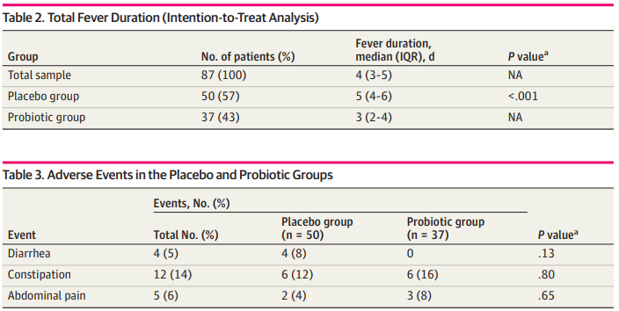
Bulgular

Slide 14
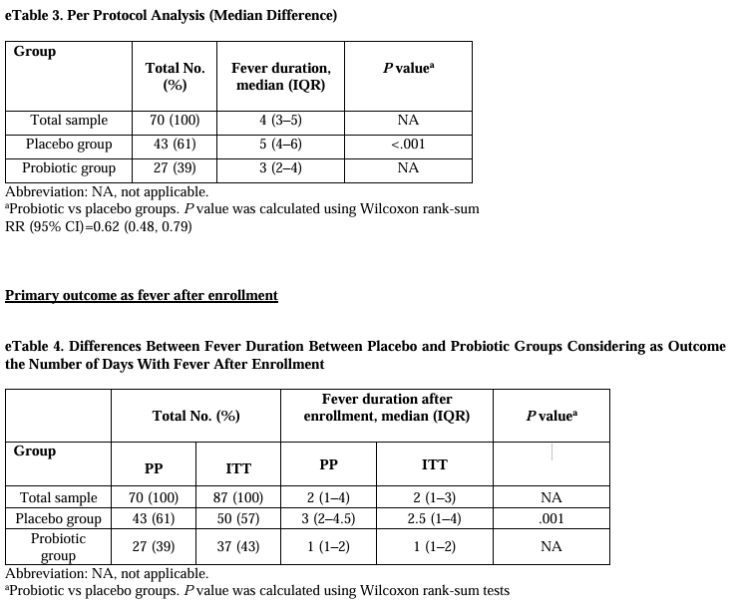
Bulgular

Slide 15
Tartışma
Bu çalışma, Bifidobacterium breve, Bifidobacterium lactis ve Lactobacillus rhamnosus içeren bir probiyotik karışımın, ÜSYE'li çocuklarda ateş süresini yaklaşık 2 gün kısaltmadaki etkinliğini ilk kez göstermiştir.
Bu takviyelerin verilmesi, antibiyotik alan çocuklarda ishal insidansını veya acil servis taburcu olduktan sonra antibiyotik reçetelenmesini azaltmamıştır.
Genel olarak, probiyotik karışım güvenliydi ve çok az sayıda hafif yan etki gözlemlendi.

Slide 16
Tartışma
Bu veriler, çocukluk çağında ÜSYE tedavisi olarak probiyotiklerin kullanımıyla ilgili 3 çalışmayı inceleyen ve bu takviyelerin rutin olarak kullanılmasını desteklemeyen yakın tarihli bir sistematik derlemenin sonuçlarıyla çelişmektedir.
Bu 3 çalışmada potansiyel karıştırıcı faktörler için herhangi bir düzeltme yapılmamıştır.
Daha önce tartışılan çalışmalardan farklı olarak, bu çalışma sadece ateşli bir ÜSYE'den etkilenen çocukları içermekteydi ve probiyotik karışımın etkileri protokol ve tedavi niyeti analizlerinde tutarlıydı.
Ayrıca, ateşin düşmesi yaş, cinsiyet ve antibiyotik kullanımı için düzeltme yapıldıktan sonra da tutarlı kalmıştır.
Notes:
“Sistematik derlemedeki çalışmalar arasında, farenjitli çocuklarla yapılan 1 denemede Limosilactobacillus reuteri'nin ateşi yaklaşık 2 gün azalttığı bulunmuştur. Ancak, bu denemeye ateşi olan ve olmayan çocuklar dahil edilmiş ve ateşi olan çocuklarla sınırlı alt analizler yapılmamıştır. Solunum yolu enfeksiyonları (bronşiyolit, pnömoni, krup, tonsillofarenjit ve larenjit) nedeniyle hastaneye yatırılan bebekleri içeren ikinci çalışmada, Bifidobacterium lactis Probio-M8'in semptomların süresini ve hastanede kalış süresini kısalttığı bulunmuştur; tedavi niyeti analizi yapılmamıştır. Çoklu suş karışımı sağlanan üçüncü çalışmada, bakteriyel pnömoniye yakalanan çocukların solunum semptomları üzerinde herhangi bir etki gözlemlenmemiştir.”

Slide 17
Tartışma
Bu bulgular, probiyotiklerin immünomodülatör etkileriyle ilgili artan kanıtlarla uyumludur.
Probiyotikler, bağışıklık sistemi ve patojenler arasındaki etkileşimi açıklamak için çeşitli mekanizmalar önerilmiştir.
Birkaç çalışma, probiyotik karışımının humoral bağışıklığı, özellikle makrofajların ve dendritik hücrelerin aktivitesini artırabildiğini ve antikorların (immünoglobulin IgA, IgG ve IgM gibi) üretimini artırabildiğini göstermiştir.

Slide 18
Tartışma
Ayrıca, probiyotikler influenza, rinovirüs, RSV ve koronavirüs gibi yaygın solunum virüslerine karşı antiviral aktivite göstermiştir.
Önceki çalışmalar, bu denemede kullanılan Bifidobacteria ve Lactobacilli gibi probiyotik türlerinin, ateşin gelişmesinde önemli rol oynayan IL-1, IL-6 ve TNF’nin ekspresyonlarını modüle edebileceğini ortaya koymuştur.
Bu mekanizmalar, bu denemede gözlemlenen ateş süresindeki önemli azalmayı kısmen açıklayabilir.

Slide 19
Tartışma
Çalışmada ikincil sonuçlar olarak incelenen antibiyotik kullanımına bağlı ishal ve taburculuk sonrası antibiyotik ihtiyacı konularında ise gruplar arasında anlamlı bir fark saptanmamıştır; bu sonuçların daha büyük çalışmalarla teyit edilmesi gerekmektedir.
Son olarak, probiyotik karışımının hastalar tarafından iyi tolere edildiği ve önemli bir yan etkiye yol açmadığı görülmüştür.
Bu durum, probiyotiklerin bağışıklığı baskılanmamış gibi özel riskleri olmayan çocuklarda güvenle kullanılabileceğini gösteren önceki bulguları desteklemektedir.

Slide 20
Kısıtlılıklar
Çalışmada, influenza gibi spesifik enfeksiyon ajanları araştırılmamış; bakteriyel ve viral enfeksiyonlar arasında bir ayrım yapılmamıştır.
ÜSYE tanısı ve antibiyotik reçeteleme kararları, standart bir protokole bağlanmamış ve nöbetçi hekimlerin klinik değerlendirmesine bırakılmıştır.
Araştırmacılar, tüm ÜSYE vakalarının klinik ortamda dahil edilmesinin, sonuçların genellenebilirliğini artırdığını savunmaktadır.
Ateş düşürücü ilaçların (tip, doz, zamanlama) kullanımı standart hale getirilmemiştir. Araştırmacılar, bunun gerçek yaşam koşullarında uygulanabilir olmadığını ve standartlaştırmanın çalışmanın dış geçerliliğini azaltacağını belirtmişlerdir.

Slide 21
Kısıtlılıklar
Çalışmanın koşulları gereği, katılımcılar takviyeyi hastalık sürecinin aynı aşamasında almamıştır.
Bu sorunu hesaba katmak amacıyla, takviyeye başlamadan önceki ateşli gün sayısı dikkate alınarak, çalışmanın başlangıcından itibaren ateş süresi için bir düzeltme yapılmıştır.
Ateş ölçümleri, araştırma personelinin gözetimi olmaksızın, bakım verenler tarafından evde yapılmıştır.
Potansiyel hataları en aza indirmek için, bakım verenlere tutarlı bir cihaz kullanımı ve günün belirli bir saatinde ölçüm yapma gibi konularda net talimatlar verilmiştir.
Protokole uyum, telefonla yapılan takipler sırasında da izlenmiştir.
Gelecekteki çalışmalarda otomatik sıcaklık izleme veya giyilebilir termometrelerin kullanılabileceği önerilmektedir.

Slide 22
Kısıtlılıklar
Çalışma, yalnızca tek bir acil serviste yürütülmüştür. Bu durum, sonuçların başka popülasyonlara genellenebilirliğini sınırlayabilir.
Örneklem büyüklüğü hesaplaması birincil sonuca dayalıydı ve kayıtlı hasta sayısının sınırlı olması nedeniyle diğer sonuçların etkileri tespit edilememiş olabilir.
Çalışmada, özellikle probiyotik grubunda %58 olmak üzere yüksek bir çalışmadan ayrılma (dropout) oranı kabul edilmektedir.
Katılımcıların bir kısmı takviyeyi vermeyi reddetmiş veya erken kesmiştir; bu durum uygulamanın hastane dışında, gerçek yaşam ortamında yapılmasına bağlanmıştır.
Bu kısıtlılığa rağmen, analizlerde "tedavi niyetine göre" (intention-to-treat) yaklaşımı benimsenmiş ve tutarlı sonuçlar gösteren "protokole uygun" (per-protocol) analizler de yapılmıştır.
Yüksek bir ayrılma oranının istatistiksel gücü ve genellenebilirliği etkileyebileceği kabul edilmekle birlikte, bulguların sağlamlığını koruduğu düşünülmektedir.

Slide 23
Sonuçlar
Bu randomize klinik çalışma, Bifidobacterium breve, Bifidobacterium lactis ve Lactobacillus rhamnosus içeren bir probiyotik karışımın uygulanmasının, ÜSYE'li çocuklarda plasebo ile karşılaştırıldığında ateş süresini 2 gün kısalttığını göstermektedir.
Güvenlik ve tolere edilebilirlik ile ilgili herhangi bir sorun gözlemlenmemiştir.

Slide 24
